Slide 1


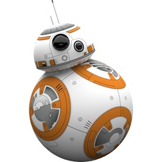
Robot autonom BB8
UNIVERSITATEA POLITEHNICA TIMIŞOARA
FACULTATEA DE ELECTRONICĂ ŞI TELECOMUNICAŢII
Conducător științific:
Prof. dr. ing. Aurel Gontean
Candidat:
Cristian Pașcalău

Slide 2

Cele 5 secunde ce au pornit totul

Slide 3

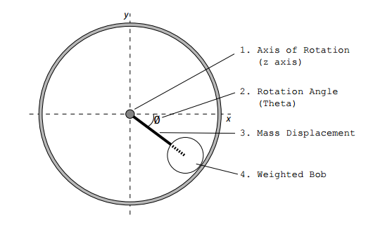
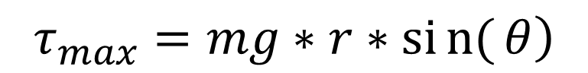
Robot autonom BB8
Principiu de funcționare
$$\left.τ_{max}=mg∗r∗sin{(}θ\right)$$
Cristian Pașcalău

Slide 4
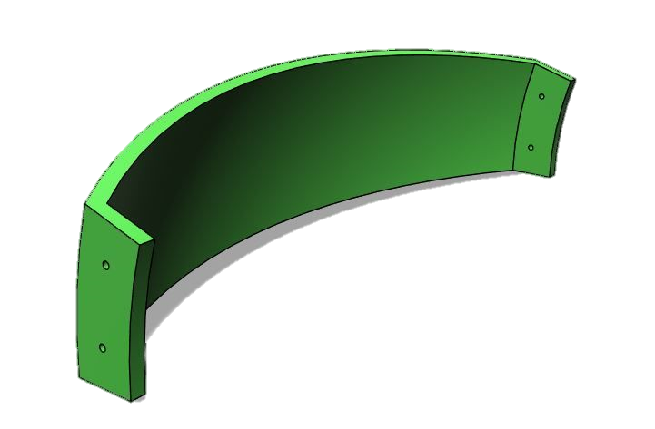
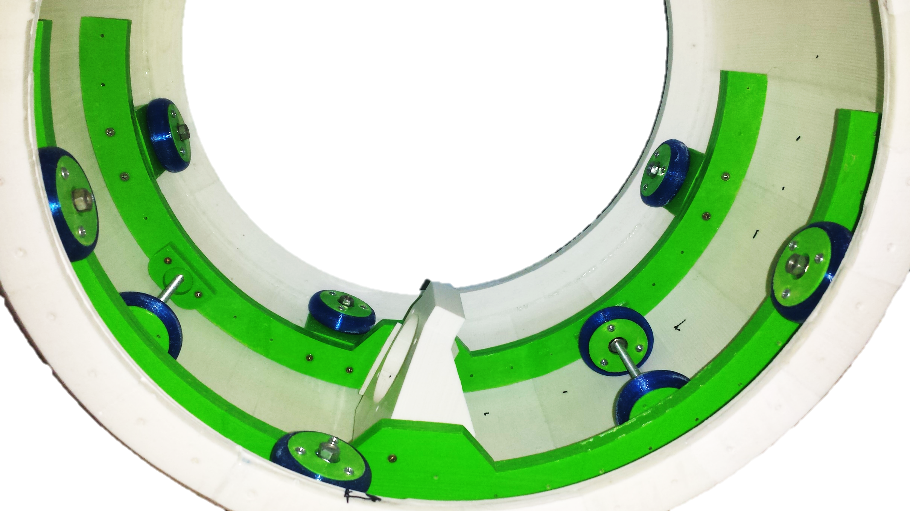
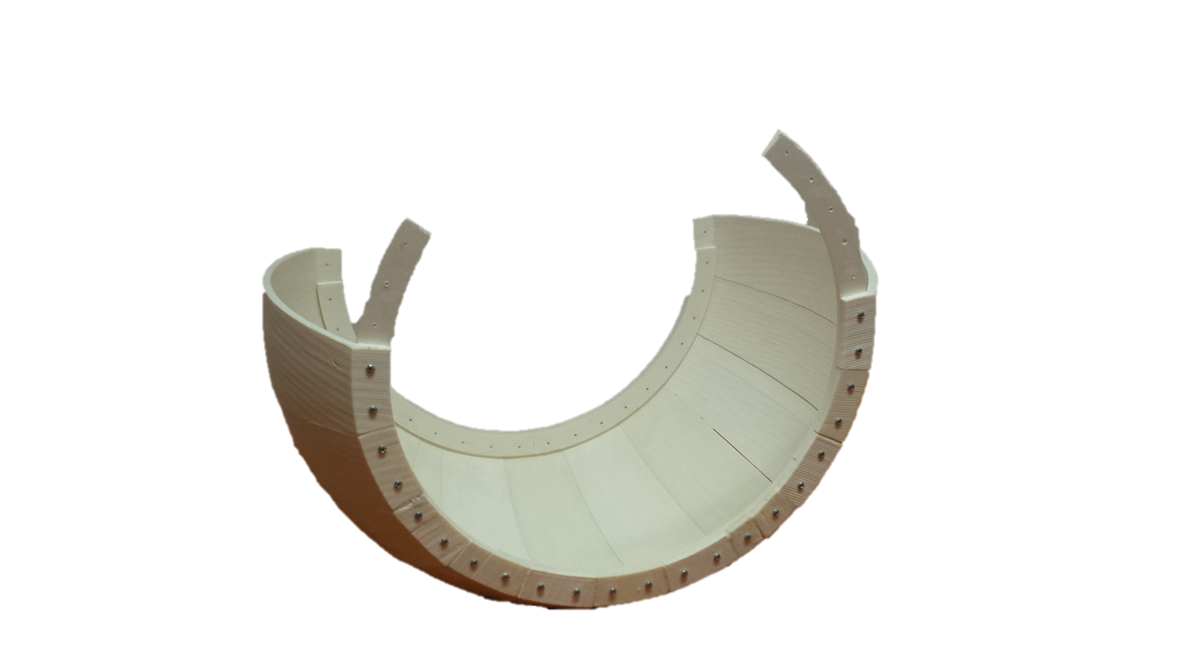
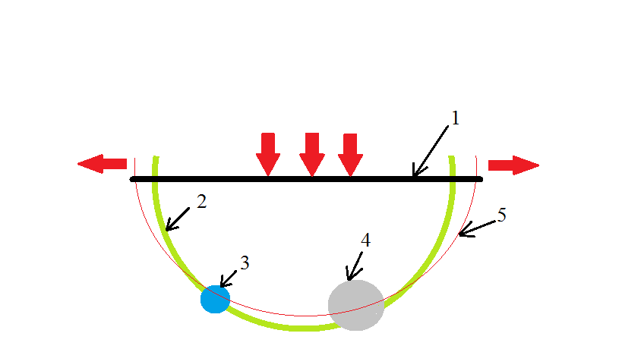
Robot autonom BB8
Corpul robotului
Căruciorul principal
Cristian Pașcalău

Slide 5
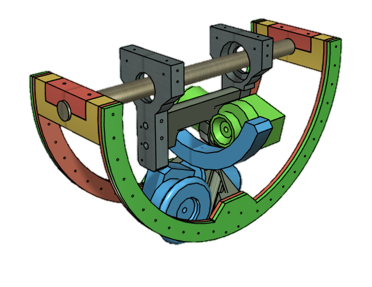
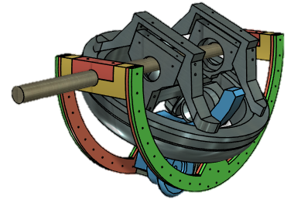
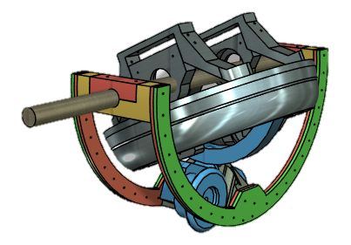
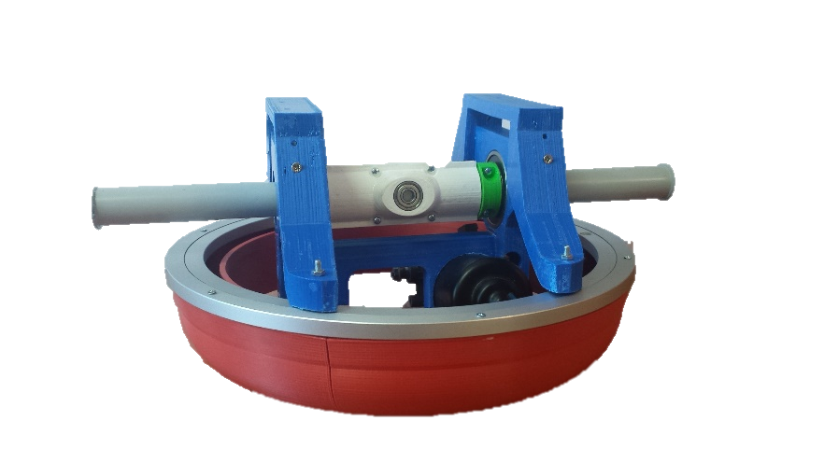
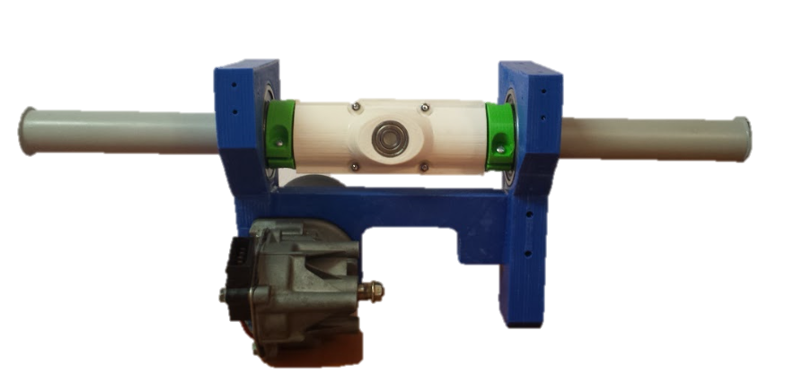
Robot autonom BB8
Mecanismul de înclinare
Cristian Pașcalău

Slide 6
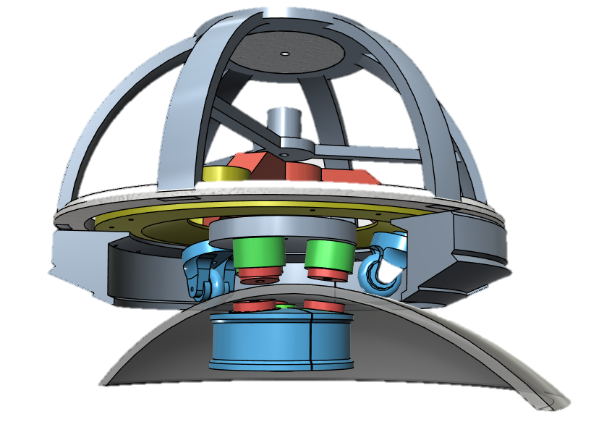
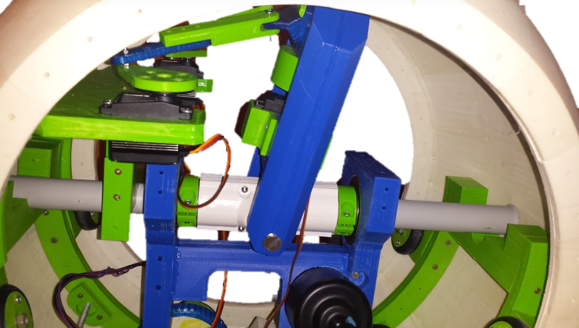
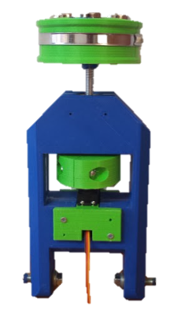
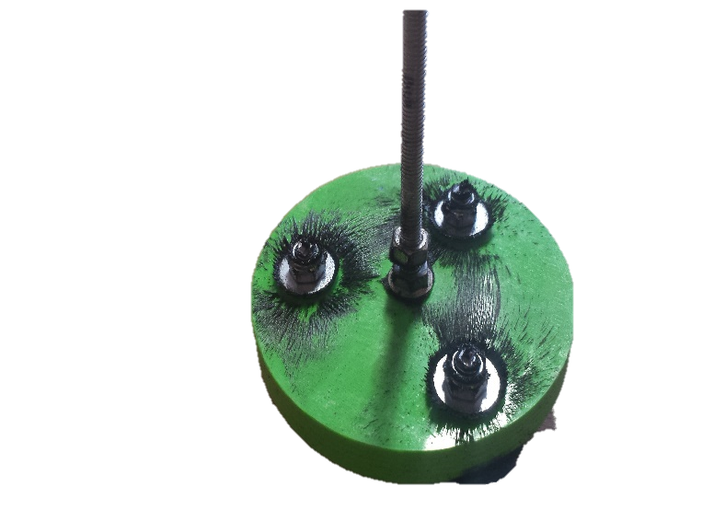
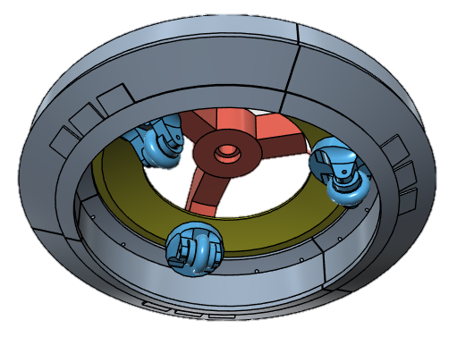
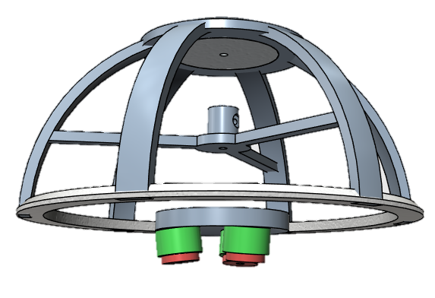
Robot autonom BB8
Brațul de control al capului
Capul robotului
Cristian Pașcalău

Slide 7
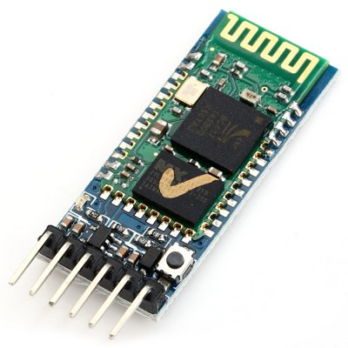
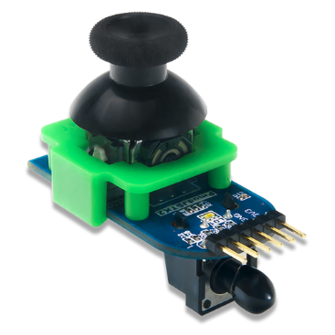
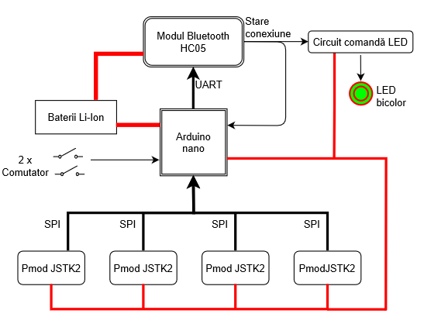
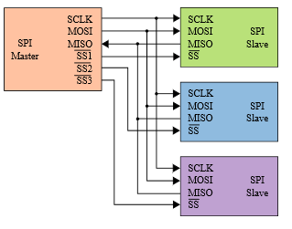
Robot autonom BB8
Telecomanda
Cristian Pașcalău

Slide 8
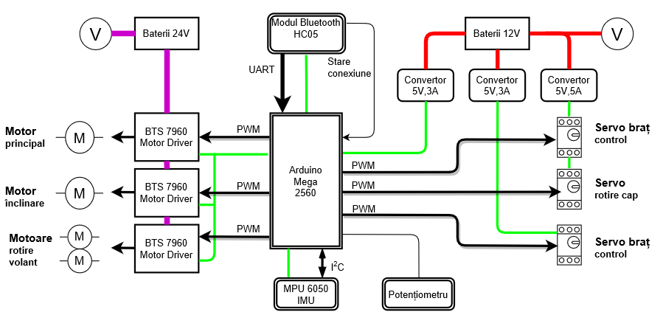
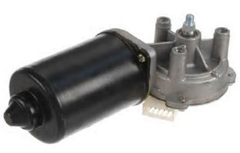
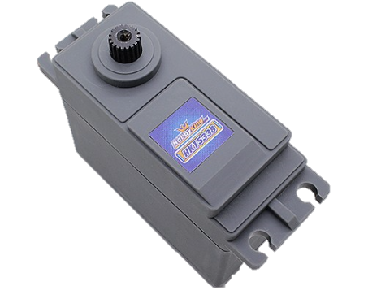

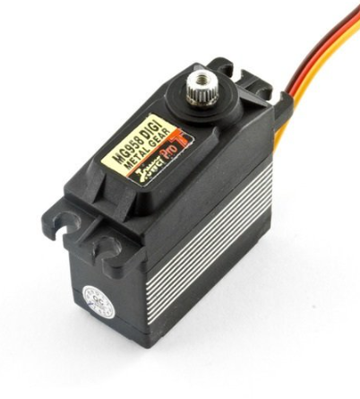
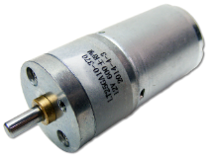
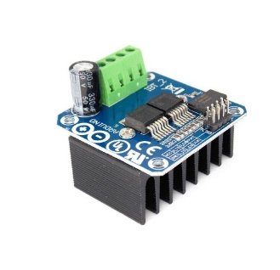
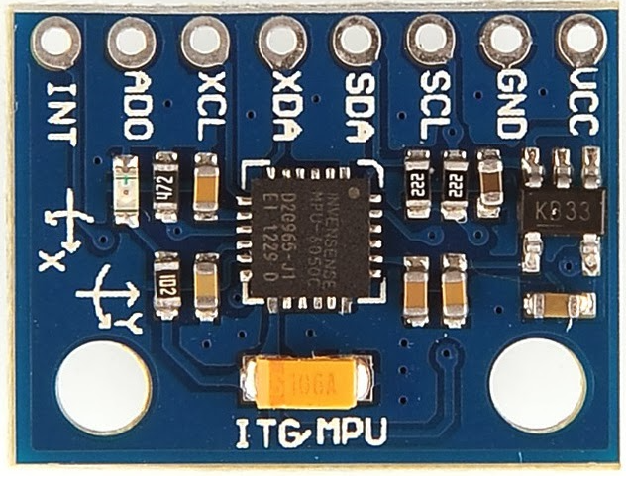
Robot autonom BB8
Schema bloc a sistemului robot
Cristian Pașcalău

Slide 9
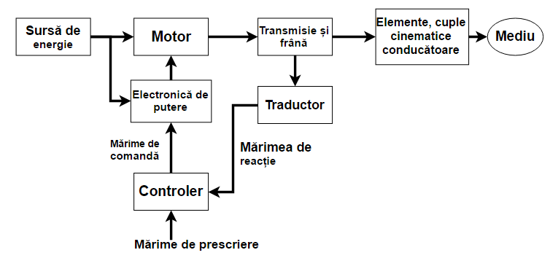
Robot autonom BB8
Sistem de conducere locală
Cristian Pașcalău

Slide 10
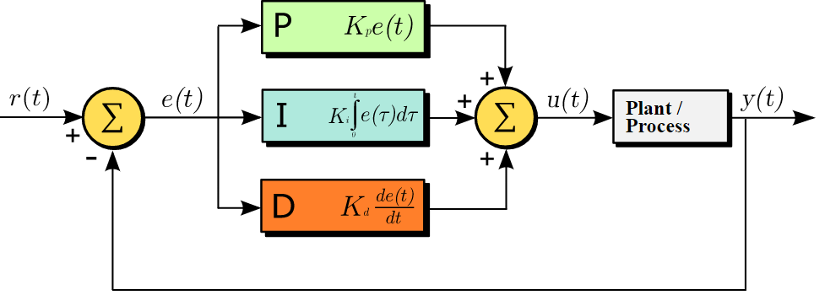
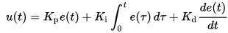
Robot autonom BB8
Algoritmul de reglare numerică
Controler | Kp | Ki | Kd
SERVO înclinare | 10 | 0 | 0
Stabilitate înclinare | 2,8 | 0 | 0
Stabilitate față-spate | 6 | 0 | 3
Cristian Pașcalău

Slide 11
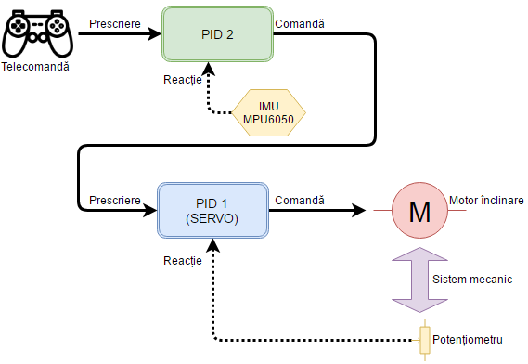
Robot autonom BB8
Cristian Pașcalău

Slide 12
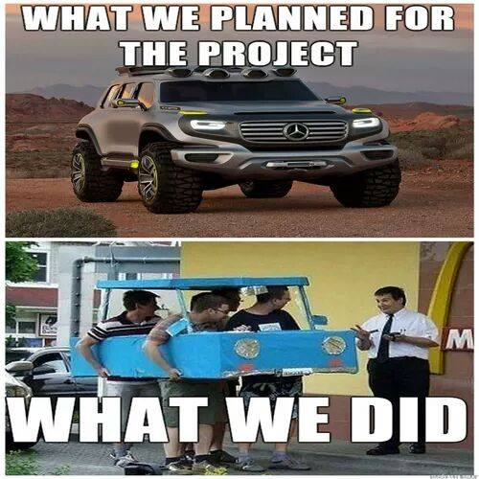
Robot autonom BB8
Concluzii
Toate funcțiile implementate
Control bun fără cap
Stabilizare acceptabila
Incomplet din punct de vedere estetic
Control dificil cu capul fixat
Cristian Pașcalău

Slide 13
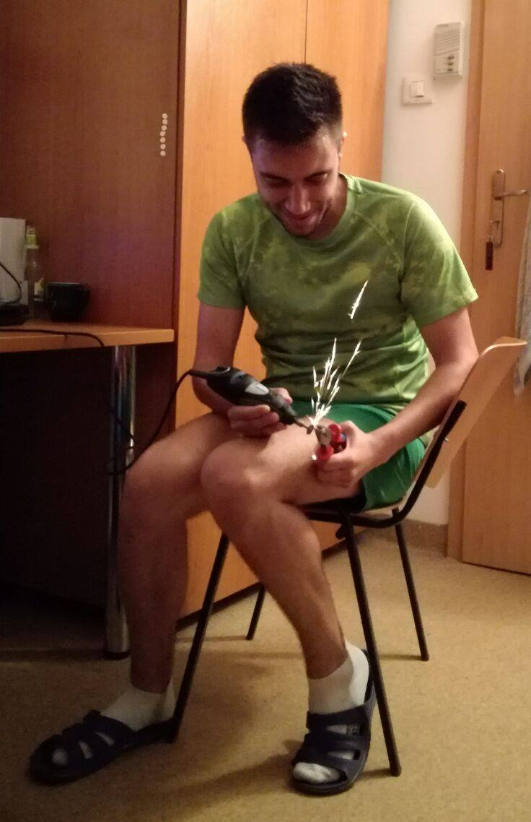
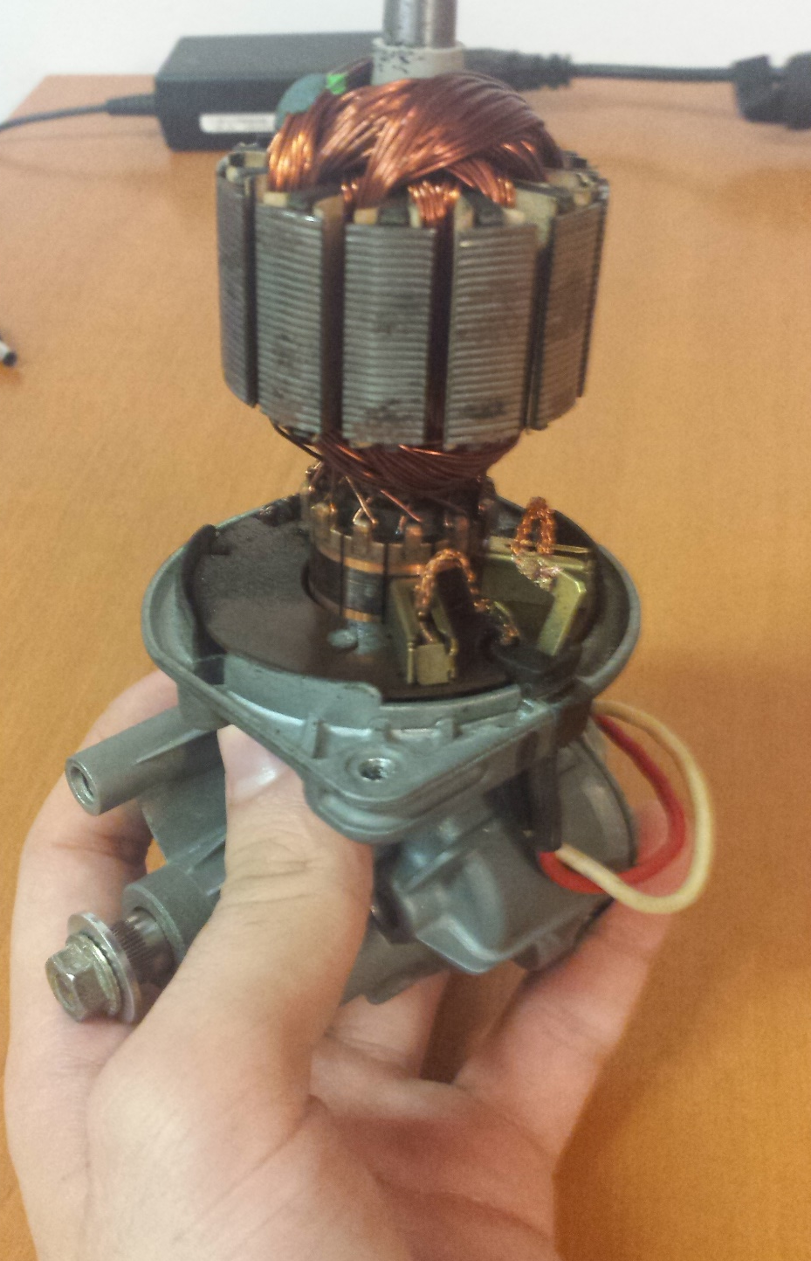
Robot autonom BB8
Cristian Pașcalău

